Slide 1
电子商城项目
答辩人：明星

Slide 2
项目结构图
电子商城
前台
浏览
购买
后台
管理
其他操作

Slide 3
前台
主要用div布局，以及用CSS修饰元素
CSS3 @keyframes 规则制作简单的颜色变化效果

Slide 4
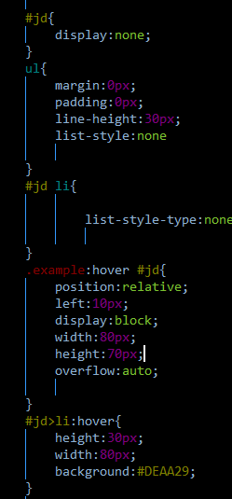
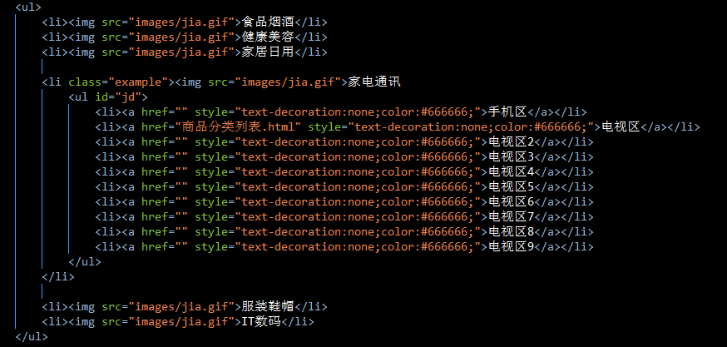
鼠标悬浮下拉列表(index.html)
overflow 属性规定当内容溢出元素框时发生的事情。
visible默认值。内容不会被修剪，会呈现在元素框之外。
hidden内容会被修剪，并且其余内容是不可见的。scroll内容会被修剪，但是浏览器会显示滚动条以便查看其余的内容。
auto如果内容被修剪，则浏览器会显示滚动条以便查看其余的内容。
inherit规定应该从父元素继承 overflow 属性的值。

Slide 5
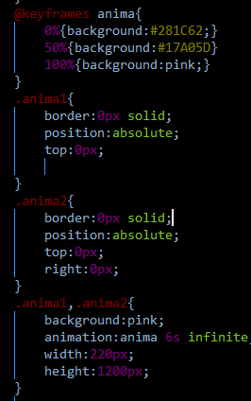
css3 @keyframes实现简单变化效果
定义一个动画名称：anima是动画名称
这里只改变了div背景
animation属性：使用简写属性把 animation 绑定到一个<div> 元素：
”anima”是动画名称。
“6s”是动画时长。
“infinite”是动画进行次数，这里是无限次。

Slide 6
后台管理
用frameset框架制作的电子商城后台管理页面
分为头部（header.html），底部(foot.html)，左部(left.html)和右部(right.html)

Slide 7
frameset框架
frameset框架的优点
1. 重载页面时不需要重载整个页面，只需要重载页面中的一个框架页(减少了数据的传输，加快了网页下载速度)
2. 技术易于掌握，使用方便，可主要应用于不需搜索引擎来搜索的页面
3. 方便制作导航栏
frameset框架的缺点
1. 搜索引擎程序不能解读这种页面
2. 不能打印全框架
3. 手机等终端设备无法显示全部框架内容

Slide 8
项目演示
项目前台演示（index.html）
项目后台演示(i商品列表.html)

Slide 9
总结
通过这次做项目，体验到了公司和学校的不同，知道了在公司真正做项目是怎么进行的，在实战中提高自己是最快的，不像在学校里学习知识点而不能很好地将它们串起来形成连贯的知识体系的。在实习中还有拓展训练、生日会等丰富的业余活动，培养我们的团队能力并且让我们在紧张地工作中放松。对于自制力差的我来说，有一个这样的学习环境和学习压力，让我收获了不少，除了收获了许多专业知识，还收获了新的友谊。

Slide 10
谢谢观看

